Slide 1
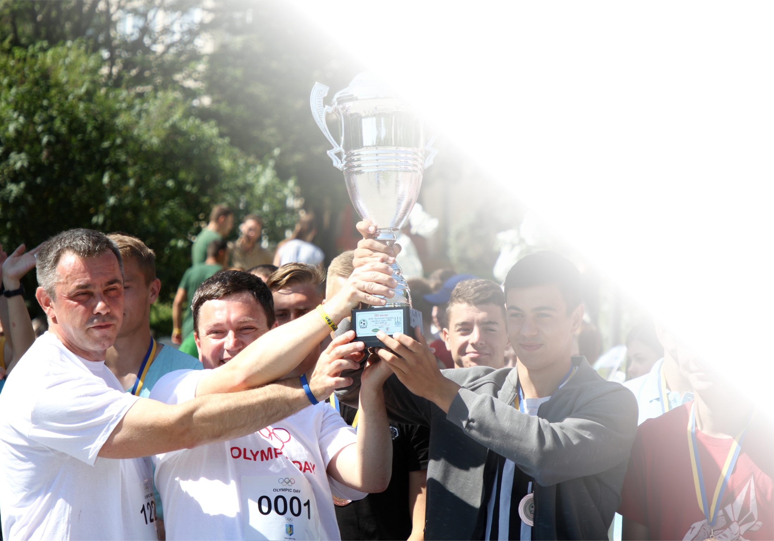

Slide 2
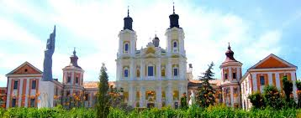
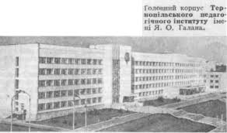
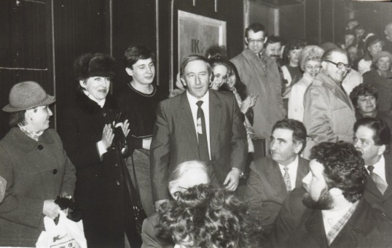
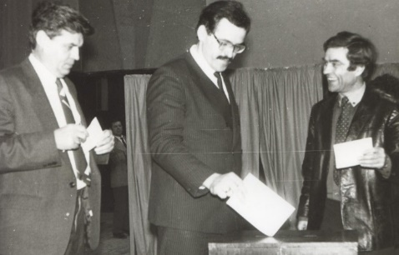
Наша історія: 1940-1993
15.04.1940 – створено Кременецький
учительський інститут
1950 - учительський інститут
реорганізовано в педагогічний
15.04.1969 –Кременецький педагогічний інститут
реорганізовано в Тернопільський педагогічний
інститут та перебазовано до Тернополя
1976 –1979 - Створено факультети
підготовки вчителів початкових класів
та філологічний
1990 - Природничий факультет розділено
на природничий і географічний
1990 - Вперше в історії навчального закладу проведені демократичні вибори ректора
1993 – Створено історичний та
музично-педагогічний ф-тети,
ф-тет іноземних мов

Slide 3
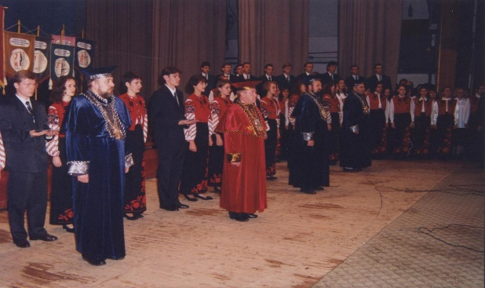
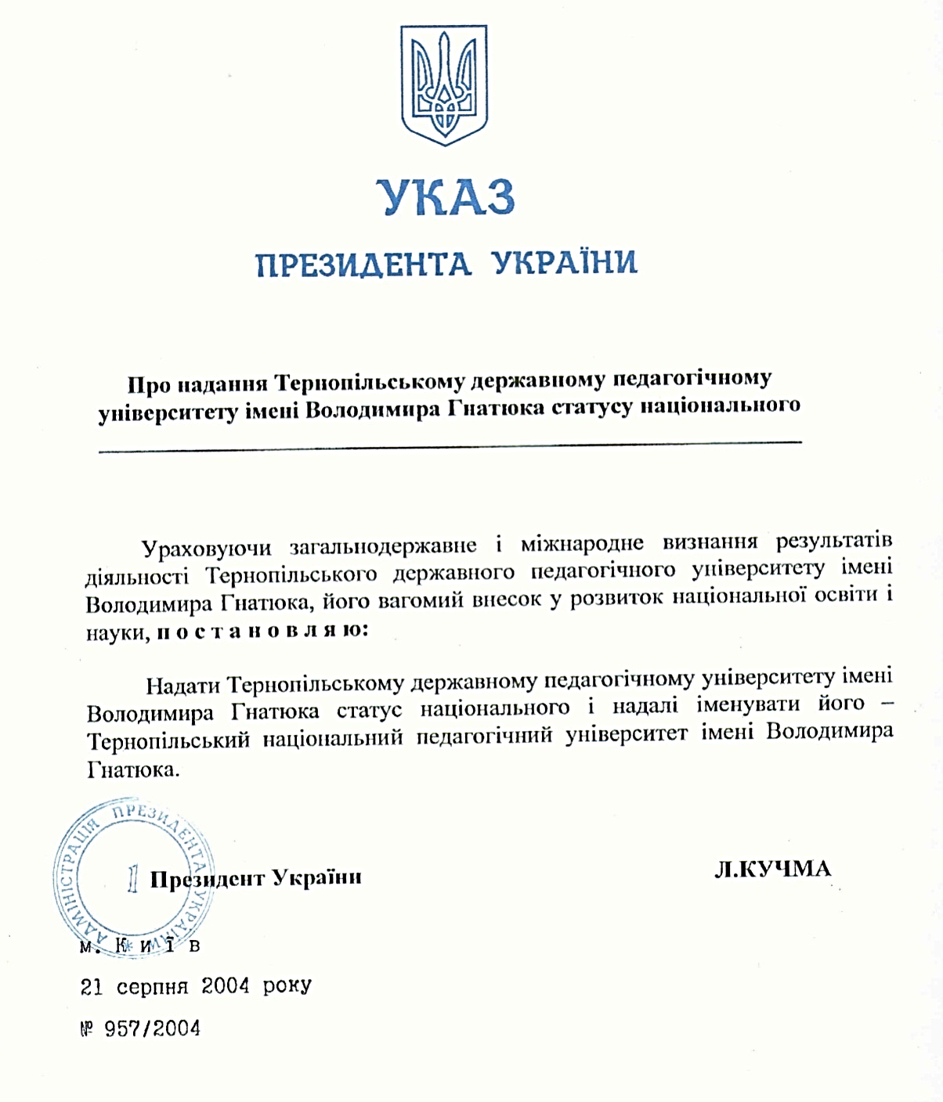
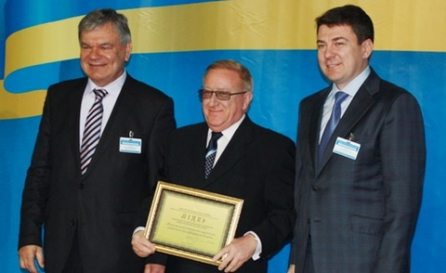
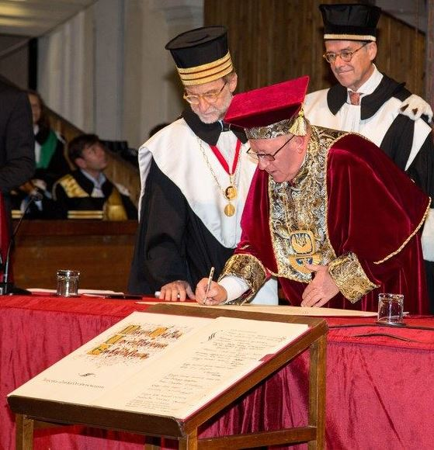
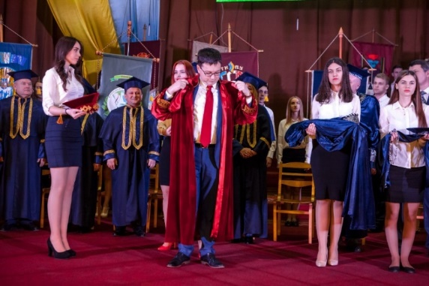
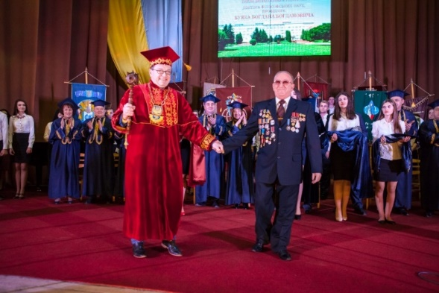
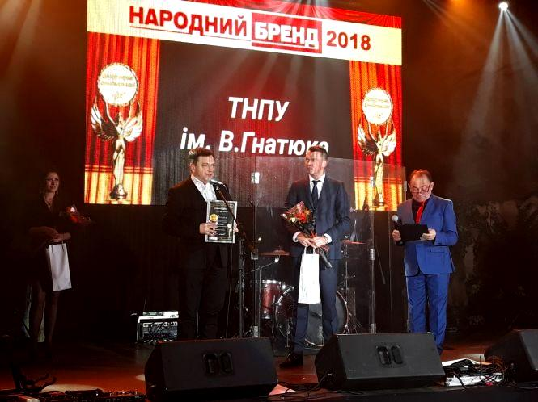
Наша історія: 1994-2018
2004 –Тернопільський державному педагогічному
університету надано статус Національного
2013 –ТНПУ отримав відзнаку «Лідер національної системи рейтингового оцінювання»
1997 – створено Тернопільський державний педагогічний університет
2014 - Університет став членом Великої
Хартії Європейських університетів
2017 – Проведено вибори та інавгурацію ректора
2018 – ТНПУ отримав відзнаку «Народний бренд-2018»

Slide 4
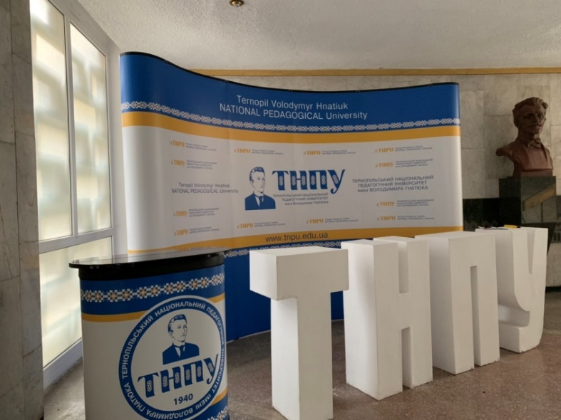
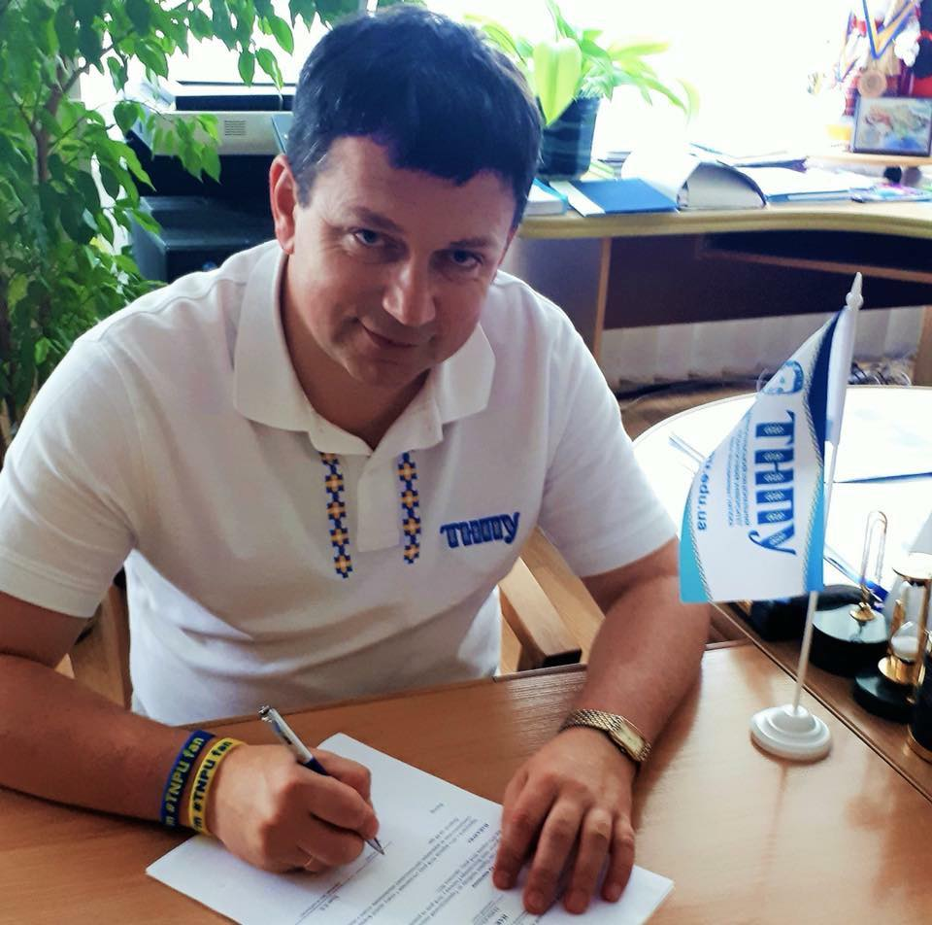
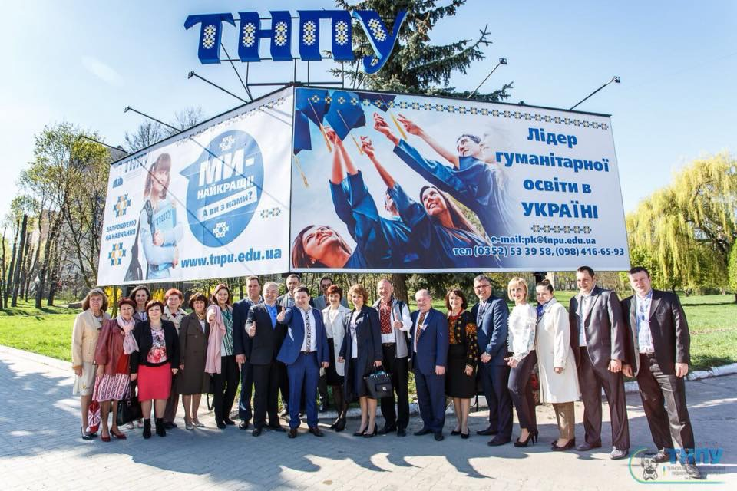
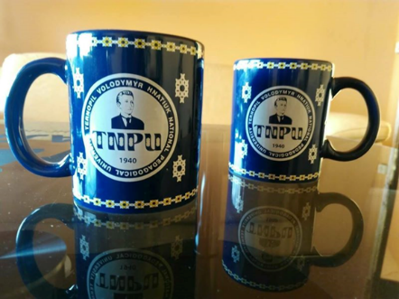
Ребрендинг

Slide 5
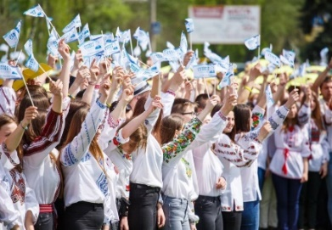
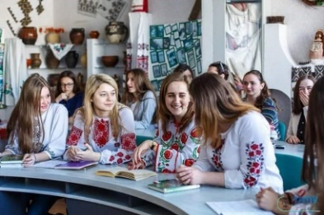
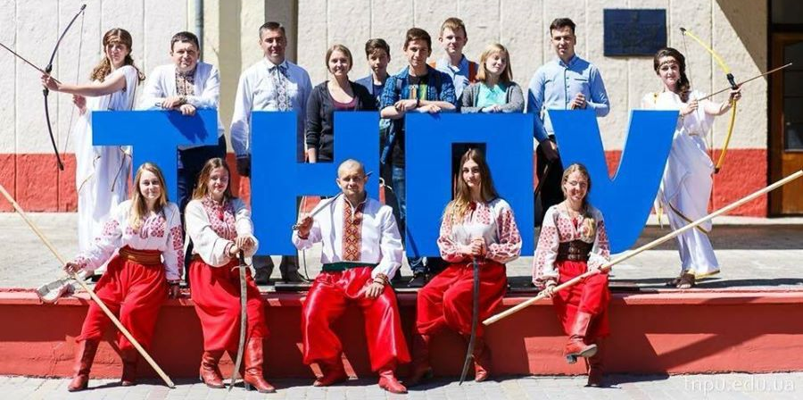
МІСІЯ УНІВЕРСИТЕТУ
очима студентів
Юлія Гаргай
ТНПУ - ці чотири літери докорінно змінили моє життя…
ТНПУ - це університет, куди хочеться приходити щодня, зустрічати одногрупників, слухати лекції найкращих викладачів та відкривати нові глибини океану знань…
…ТНПУ – це університет можливостей та знань.
Формування всебічно-розвинутої особистості з погляду актуальної у змінному світі системи цінностей
Якісні знання
Якісні знання
Відповідність міжнародним стандартам освітніх та дослідницьких програм
Студентоцентризм
Ірина Павко
Любов до слова, любов до факультету, любов до тебе, рідний ТНПУ…
…Запам’ятай, студенте, ти сам будуєш собі рамки... Ти обираєш як тобі розвиватися і в що вникати. Що важливе, а що не гідне твоєї уваги. Ти вибираєш, як думати про людей, чи, можливо, не варто про них думати... Кожен день – це вибір. І він за тобою...
Тетяна Базилевська
Мені подобається мій університет тим, що там з легкістю можна розвивати свої таланти і здібності…
За рік навчання я переконалася, що ТНПУ – університет високого рівня, де готують висококваліфікованих спеціалістів, свідомих громадян своєї держави, і я рада тому, що тут навчаюся…

Slide 6
5 Reasons to study at TNPU
Глибокі знання
Deep and grounded knowledge
Активне соціальне життя
Social and cultural experience
Доступна ціна
Reasonable price
Відмінні умови навчання та проживання
Excellent educational building and halls
Додаткові можливості навчання та дозвілля
Excellent after-class programs

Slide 7
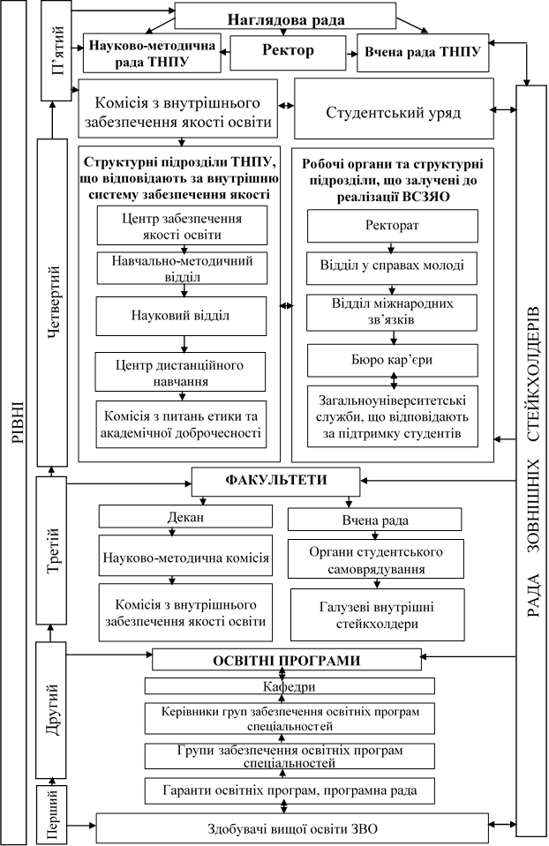
Управління університетом

Slide 8
Науково-педагогічні кадри
Rate of defended academic staff (PhD+Dr.Sci)
TNPU’s academic staff (2018 y.)

Slide 9
Спеціальності, які можна опанувати в ТНПУ
Бакалаврський та магістерський рівні вищої освіти
Мистецтв
014.12 СО (Образотворче мистецтво); 014.13 СО (Музичне мистецтво); 022 Дизайн;
023 Образотворче мистецтво, декоративне мистецтво, реставрація; 026 Сценічне мистецтво
Хіміко-біологічний
Історичний
014.05 СО(Біологія та здоров'я людини)
014.05 СО (Біологія)
014.06 СО (Хімія)
014.15 СО (Природничі науки)
202 Захист і карантин рослин
014.03 СО (Історія)
032 Історія та археологія
033 Філософія (Аналітика сусп. процесів)
031 Релігієзнавство
Іноземних мов
Фізико-математичний
014.02 СО (Мова і література англ.)
014.02 СО (Мова і література нім.)
014.03 СО (Мова і література фран.)
035 Філологія (041, 043, 055 – англ., нім., фран.)
035 Переклад (041, 043, 055 – англ., нім., фран.)
014.04 СО (Математика)
014.08 СО (Фізика)
014.09 СО (Інформатика)
122 Комп’ютерні науки
2016
Географічний
Філології і журналістики
014.07 СО (Географія)
101 Екологія
103 Науки про Землю
106 Географія; 242 Туризм
014.01 СО (Укр. мова і література)
014.02 СО (Мова і література рос.)
061 Журналістика
014.02 CО (Мова і літ-ра польська)
Інженерно-педагогічний
Педагогіки та психології
014.10 СО (Трудове навчання та технології)
015.10 ПО (Комп’ютерні технології)
015.16 ПО (Сфера обслуговування)
015.20 ПО (Транспорт)
241 Готельно-ресторанна справа
012 Дошкільна освіта
013 Початкова освіта
028 Менеджмент соціокультурної діяльності
053 Психологія
231 Соціальна робота
073 Менеджмент в освіті
Фізичного виховання
014.11 СО (Фізична культура); 016 Спеціальна освіта (Фізична реабілітація); 017 Фізична культура і спорт
011 Науки про освіту
011 Освітні, педагогічні науки
012 Дошкільна освіта
013 Початкова освіта
014 Середня освіта
015 Професійна освіта
032 Історія та археологія
025 Мистецтво
011 Науки про освіту
07.00.01 Історія України
13.00.04 Теорія та методика професійної освіти
011 Науки про освіту
015 Професійна освіта
091 Біологія
Науково-освітній рівень (аспірантура)
Науковий рівень (докторантура)
035 Філологія
053 Психологія
061 Журналістика
091 Біологія; 102 Хімія
103 Науки про Землю
231 Соціальна робота

Slide 10
Нові спеціальності в ТНПУ
Аналітика суспільних процесів
Study game
Релігієзнавство
Спортивна журналістика
Event-менеджмент
Психологічне консультування

Slide 11
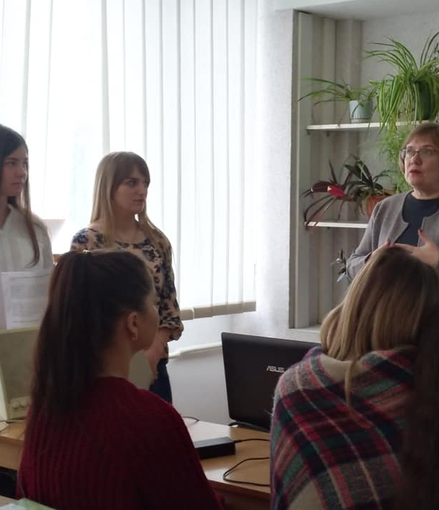
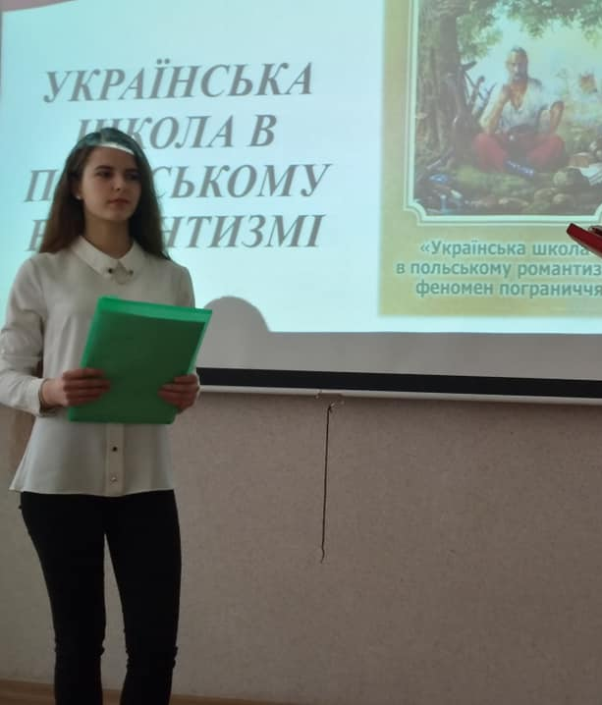
Полоністика в ТНПУ, як спеціальність, започаткована у 2002 р.

Slide 12
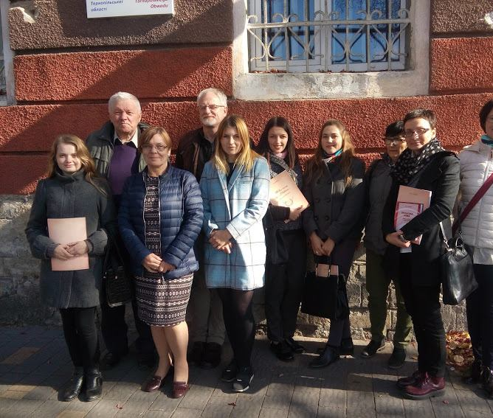
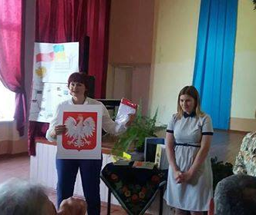
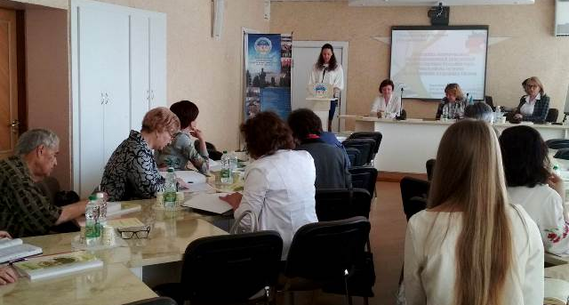

Slide 13
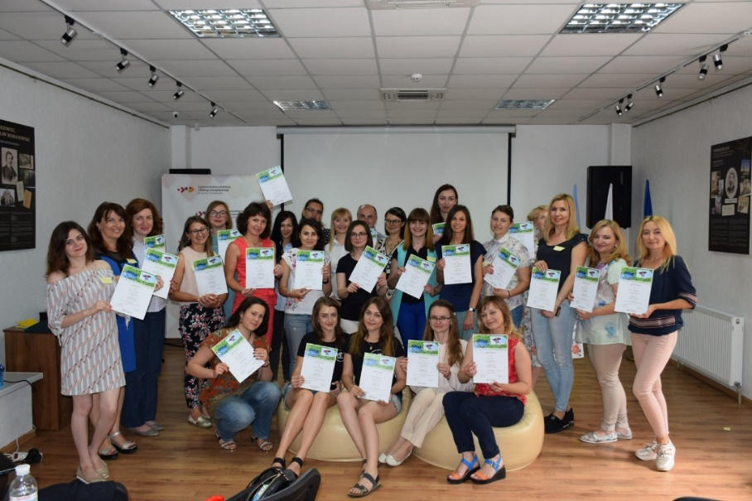
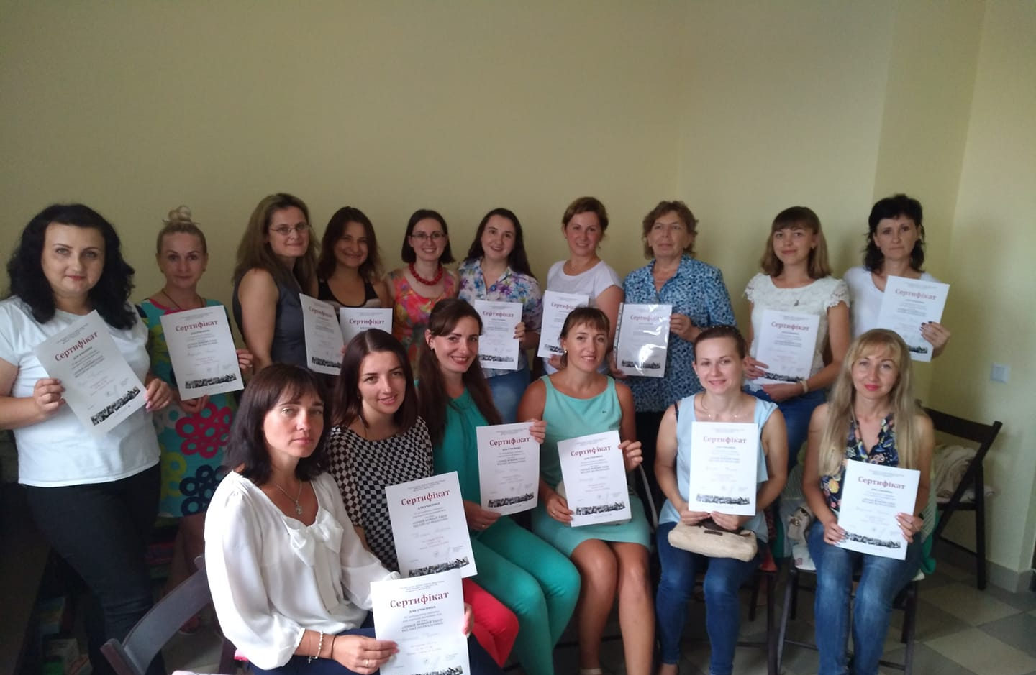
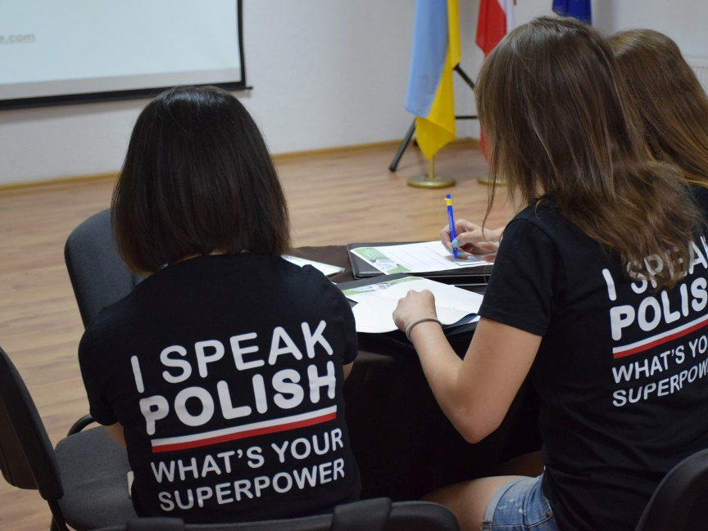

Slide 14
Іноземні студенти в ТНПУ

Slide 15
Аспірантура (PhD program)
PhD students
PhD courses
011. Educational science
012. Preschool education
013. Primary education
014. Secondary school
015. Professional education
032. History and archeology
035. Philology
053. Psychology
061. Journalism
091. Biology
102. Chemistry
103. Geoscience
231. Social work

Slide 16
Наукові напрямки // Research interests
Теорія та методика навчання (за напрямками)
Education
Альтернативні джерела енергії, енергоефективність
Alternative energy resources
Охорона оточуючого середовища, екологічна біохімія, біоремедіація
Environmental protection, ecological biochemistry, bioremediation
Біотехнологія рослин // Plant biotechnology
Геоекологічний моніторинг та моделювання
Geoecological monitoring and modelling systems
Технології е-навчання та STEM-освіта / e-learning and STEM
Психологічні механізми становлення егалітарної особистості
Psychology

Slide 17
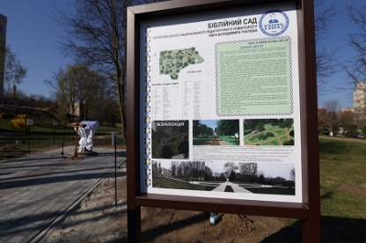
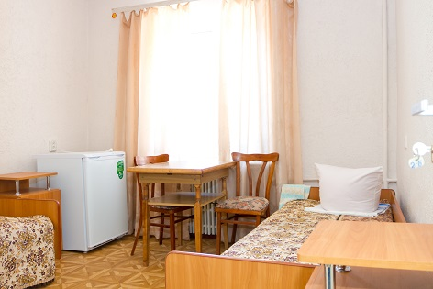
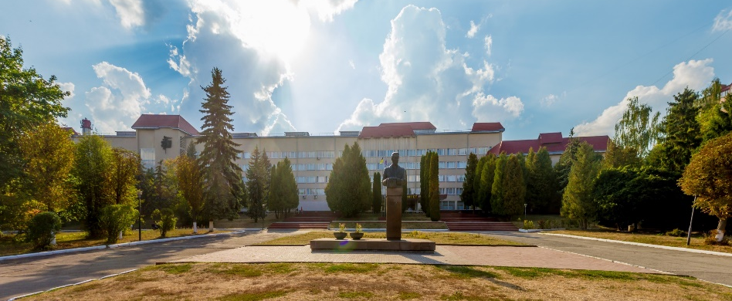
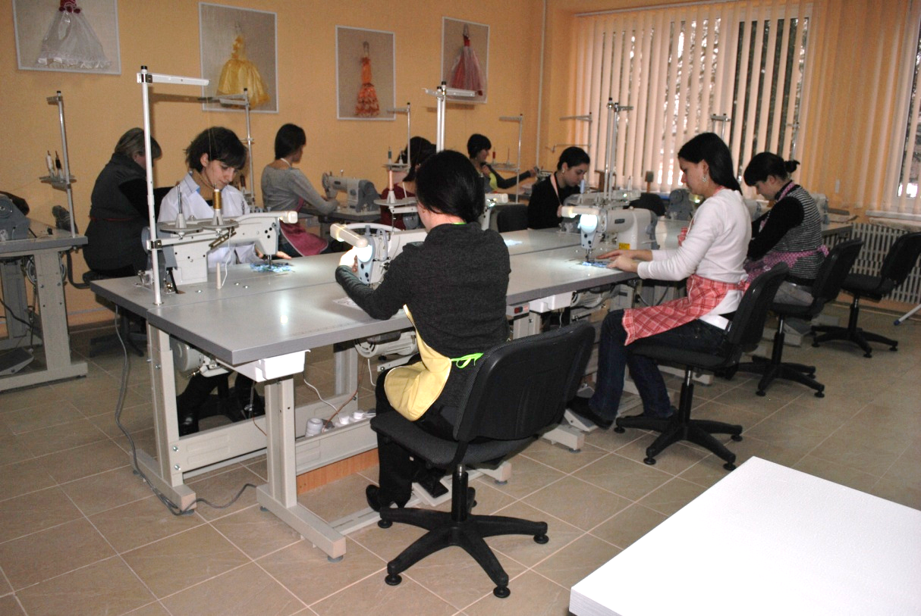
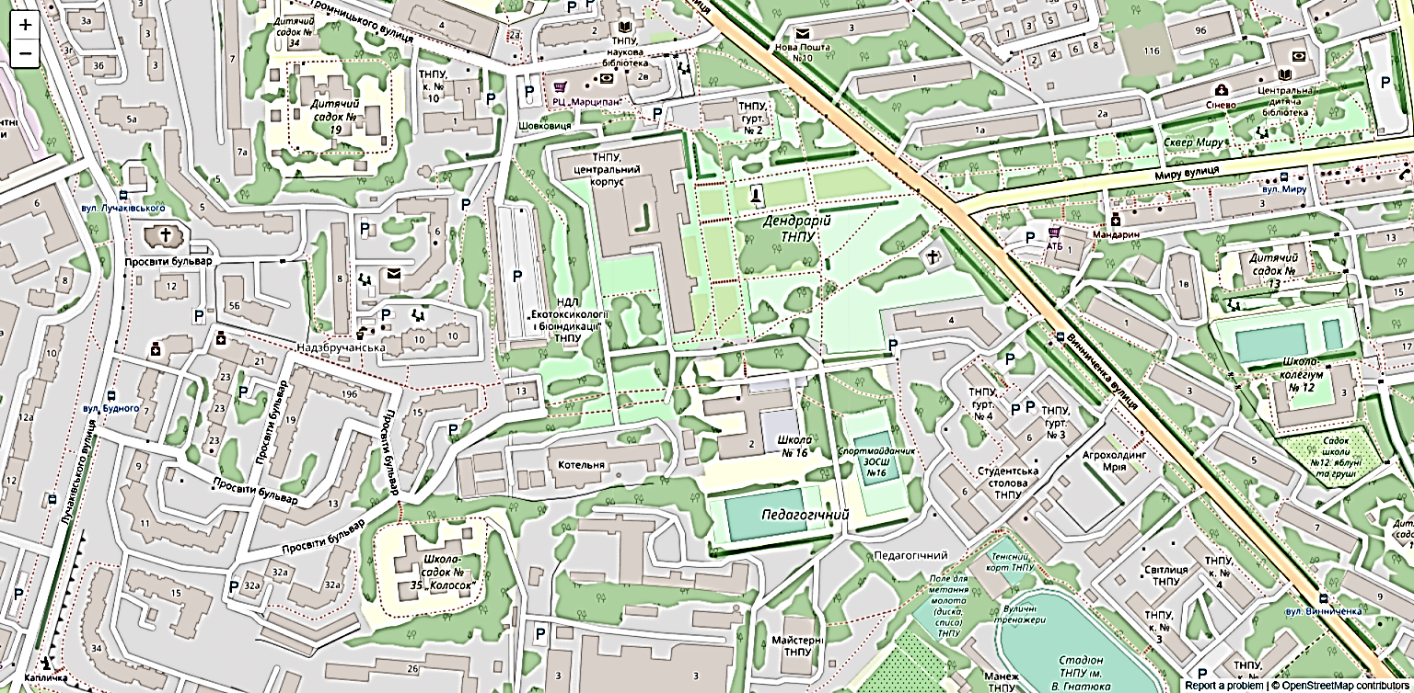
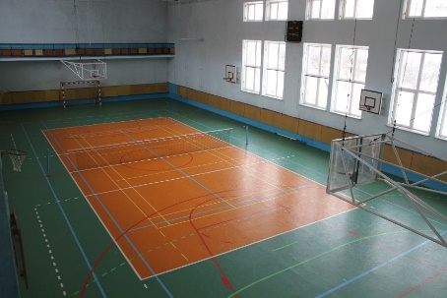
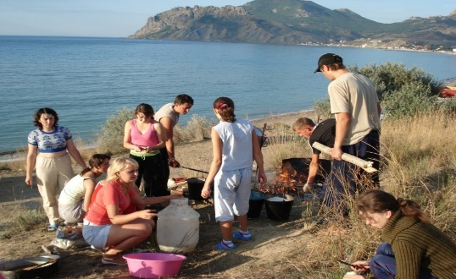
Університетський кампус
Біблійний сад
5 Студентських гуртожитків
8 Навчальних корпусів
9 Виробничих майстерень
6 Спортивних зали
Бази для навчально-польових практик

Slide 18
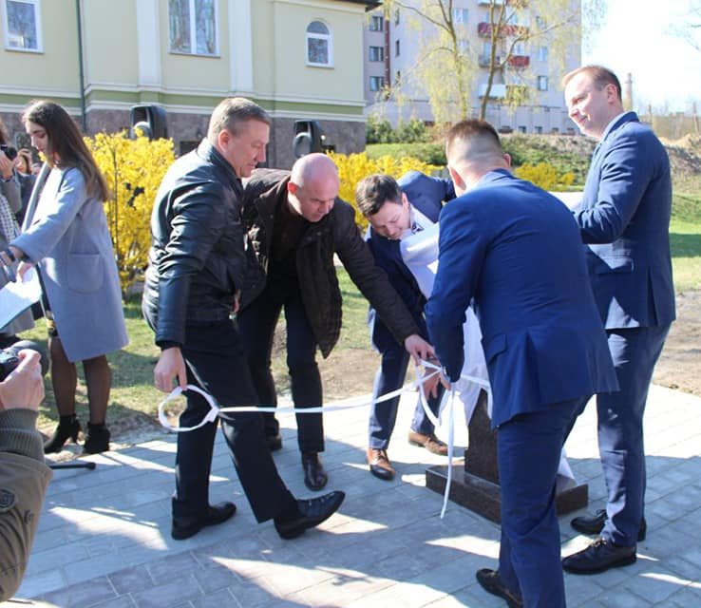
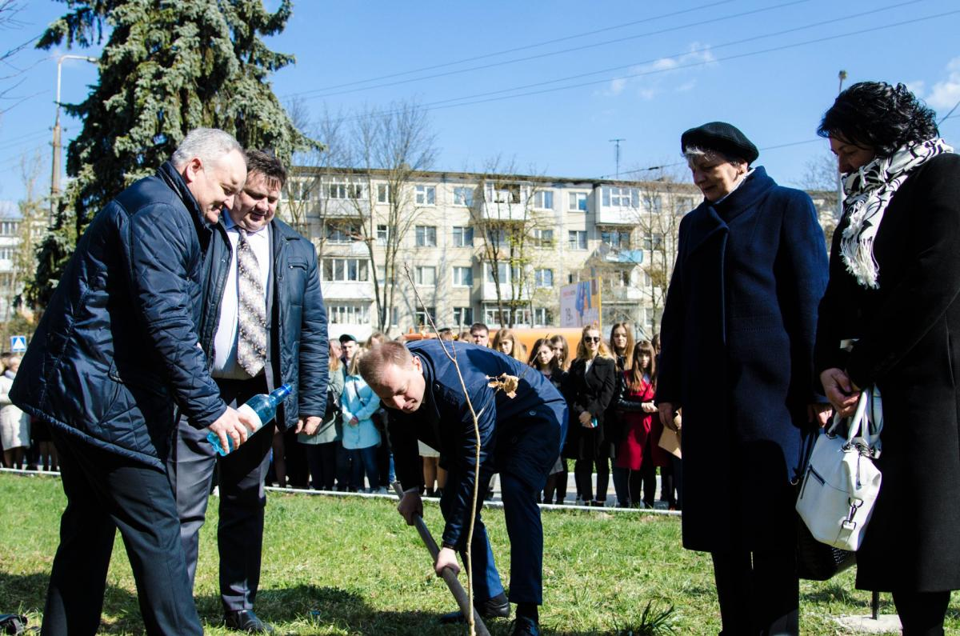
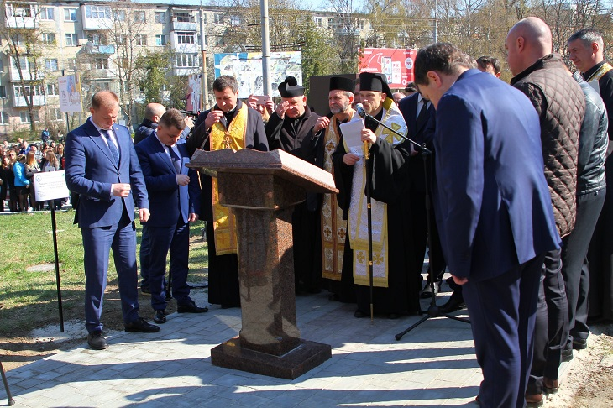
Біблійний сад

Slide 19
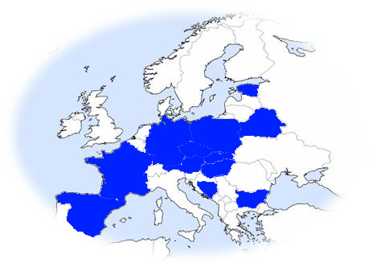
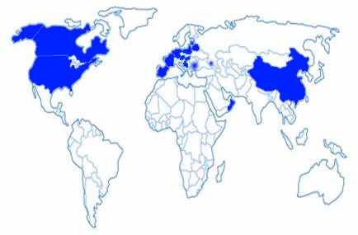
Міжнародна співпраця
48 програм подвійних дипломів
65
Інституцій-партнерів
25
Країн-партнерів
17
Програм академічної мобільності

Slide 20
Міжнародна співпраця

Slide 21
Elbląska Uczelnia Humanistyczno-Ekonomiczna w Elblągu
Jan Długosz University in Częstochowa (AJD)
Akademia Pedagogiki Specjalnej im. Marii Grzegorzewskiej
Uniwersytet Jana Kochanowskiego w Kielcach
Akademia Techniczno-Humanistyczna
Wyższa Szkola Informatyki i Ekonomii TWP w Olsztynie
Akademia Pomorskiej w Słupsku
Wyższa Szkoła Humanitas
Państwowa Szkoła Wyższa Papieża Jana Pawła II w Białej Podlaskiej
Uniwersytet Rzeszowski
Państwowa Wyższa Szkoła Zawodowa w Chełmie
Wyższa Szkoła Edukacja w Sporcie
Kujawsko-Pomorska Szkoła Wyższa w Bydgoszczy
Górnośląska Wyższa Szkoła Handlowa im. Wojciecha Korfantego
Wyższa Szkoła Stosunków Międzynarodowych i Amerykanistyk
Państwowa Wyższa Szkoła Zawodowa w Nowym Sączu
Notes:
21

Slide 22
Pädagogische Hochschule Wien
(Austria)
Akademická spoločnosť michala baluďanského
Slovak Research Center
(Slovakia)
Ostravská univerzita
University of South Bohemia in České Budějovice
(Czech Republic)
Универзитет у
Бањој Луци
(Bosnia and Herzegovina)
Pädagogische Hochschule Kärnten
(Austria)
La Fédération Échanges France Ukraine (F.E.F.U.)
Східно - Європейський Інститут Психології
(France)
Русенски университет "Ангел Кънчев"
(Bulgaria)
St. Jerome’s University
St.Thomas More College University of Saskathewan
(Canada)
Batumi Shota Rustaveli State University
(Georgia)
Universität Rostock
(Deutschland)
Bethany Lutheran College
(USA)
Hochschule Zittau/Görlitz
(Deutschland)
Notes:
22

Slide 23
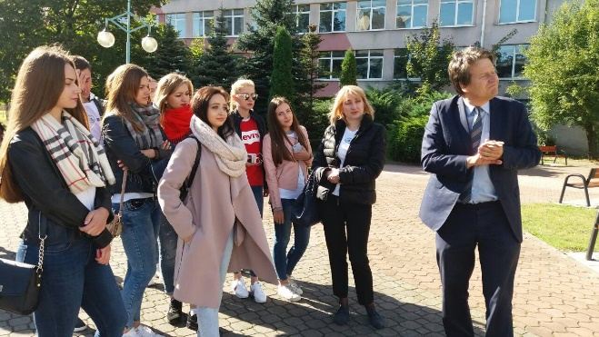
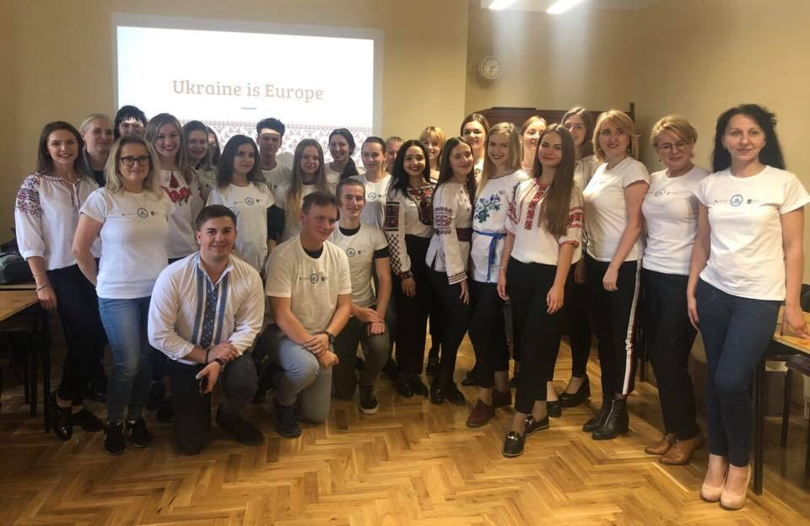
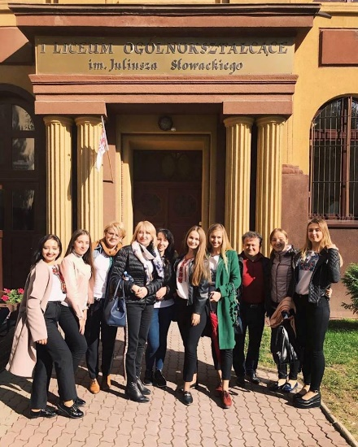
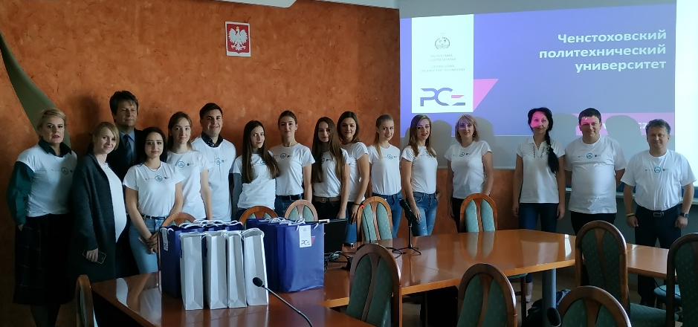
Делегація факультету іноземних мов ТНПУ, а також представники ректорату відвідали місто Ченстохова в рамках реалізації Проекту Міністерства молоді і спорту «Україна - Польща: міжкультурний діалог у контексті професійного розвитку молоді»
Лише 5 університетів України отримали грантову підтримку в межах програми

Slide 24
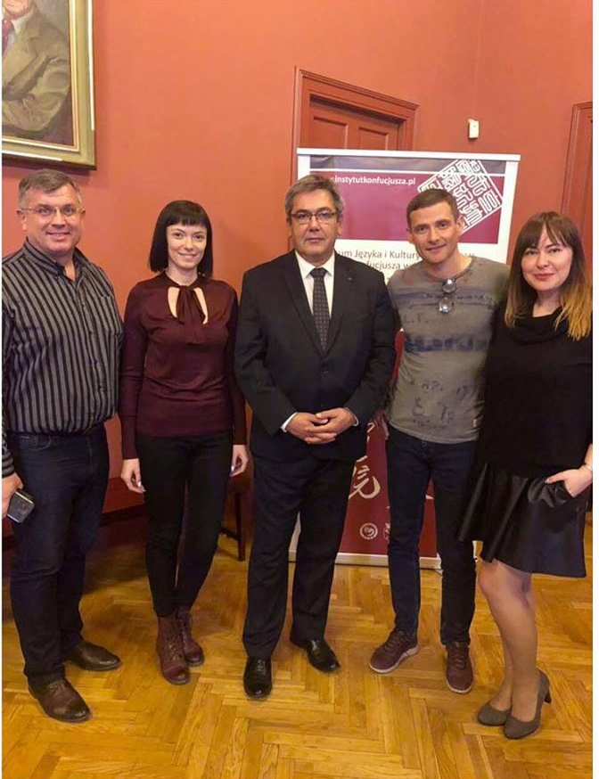
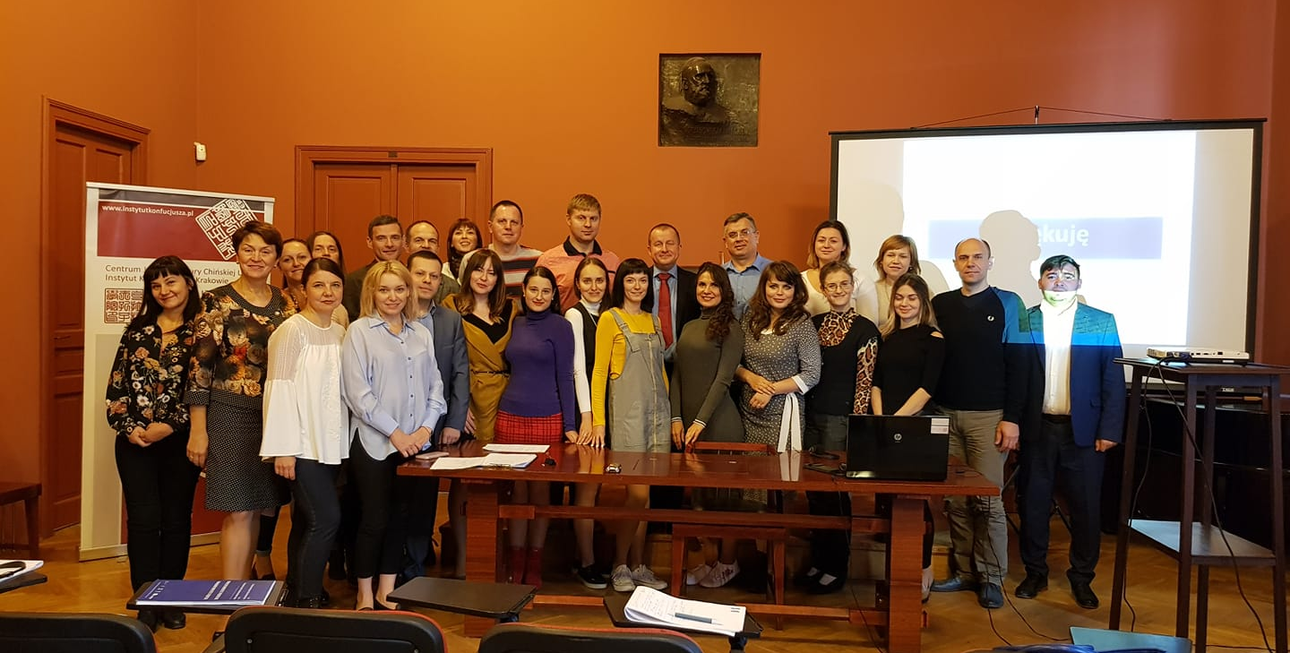
Реалізація Україно-Польської програми академічної мобільності викладачів «Інноваційний університет і лідерство»

Slide 25
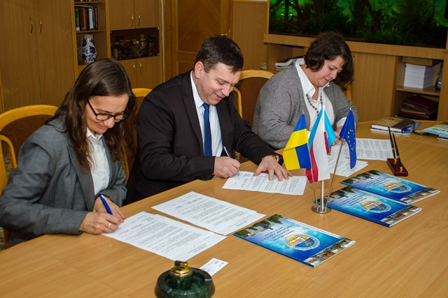
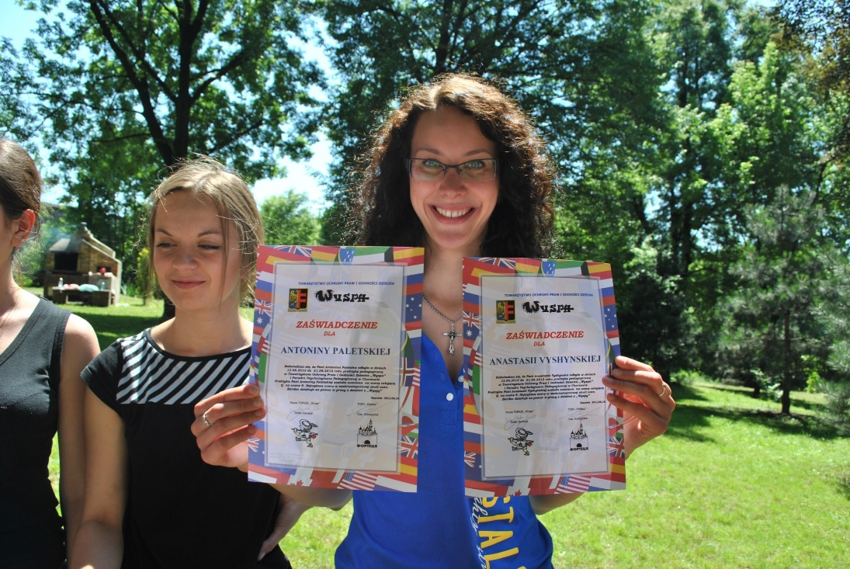
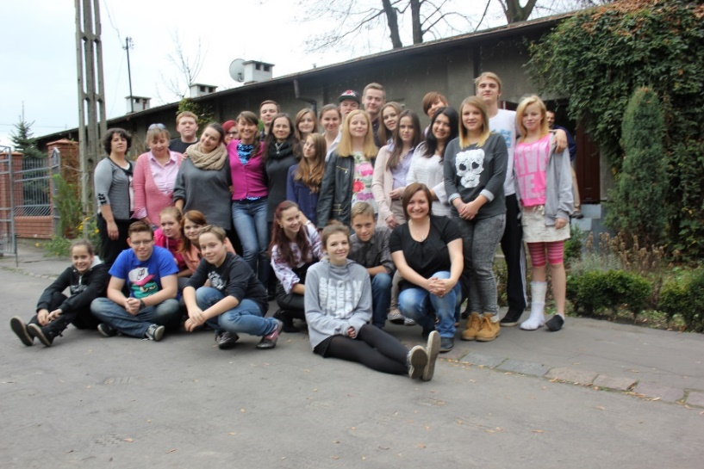
Співпраця з міжнародними громадськими організаціями
ТНПУ ім.В.Гнатюка співпрацює з Товариством охорони прав учня «Фортеця» й Товариством охорони прав і гідності дитини «Виспа» (Республіка Польща).

Slide 26
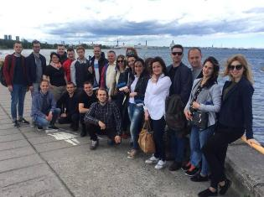
В рамках діяльності Center of Innovation and Entrepreneurship та Ternopil Business School представники ТНПУ побували У Прибалтиці

Slide 27
ТНПУ бере участь в проекті «Прогресивне управління університетом»
TNPU is involving in project
“Progressive management of university”
Проект спрямований на посилення можливостей працівників середнього менеджменту українських університетів.
У проекті бере участь 25 українських університетів.
Три інтенсивні тижневі вишколи у м. Брно, які присвячені актуальним темам вищої освіти: інтернаціоналізація університетів, внутрішня еволюція якості освіти вищих навчальних закладів і інклюзивна освіта.

Slide 28
Конкурс соціально-інноваційних проектів «ПітчингТНПУ»
“PitchingTNPU”
Проекти-переможці:
«Кімната дитини»
«Доступне університетське середовище»
«Бюро кар‘єри»
«Популяризація STEM професій»
освітньо-відпочинкова зона «П’ятий кут»
«Коворкінг центр «Smileroom»
«Kоворкінг центр»
«Майстерня креативного і професійного розвитку «Навчання і розвиток»
Дитяча розвивально-ігрова кімната «Дитячі мрії»
Загальна сума бюджету конкурсу становила 390 тис грн
з яких 195 тис - ТНПУ, 195 - Британська рада

Slide 29
Реалізація програм академічної мобільності студентів та викладачів ТНПУ за підтримки Федерації обмінів «Франція-Україна» (FEFU)

Slide 30
На базі ТНПУ започатковано практику проведення Міжнародної літньої школи «Українські студії» International Ukrainian-speaking summer school “Ukrainian studios”

Slide 31
Ансамбль бандуристів ТНПУ

Slide 32
Хорове та диригентсько-оркестрове мистецтво

Slide 33
Ансамбль бандуристів ТНПУ, під керівництвом доцента, заслуженого артиста України Дмитра Губ’яка побував із концертами у Франції, Бельгії та Китаї

Slide 34
Фестиваль духовної музики
у м.Гарволін (Польща)
Festival of sacred music (Poland)

Slide 35
НАШІ ДИЗАЙНЕРИ/Our designers

Slide 36
Мистецька галерея ТНПУ
TNPU art gallery
Автори скульптури "Лісова пісня" – випускники бакалаврату за спеціальністю «Дизайн » Павло Гаврас і Христина Конь

Slide 37
Футбол у нас в пріоритетах
Football is in priorities

Slide 38
Не забуваємо і про інші види спорту

Slide 39
Citius, altius fortius
Наші олімпійці
Тарас Радь
Олена Підгрушна
Дмитро Підручний

Slide 40
Наші європейські чемпіони
Citius, altius fortius
Роман Вірастюк
Анжела Балахонова
Наталя Стребкова
Іван Стребков

Slide 41
Наші звершення за рік
121 студент та 157 викладачів взяли участь у програмах академічної
мобільності
3 студенти ТНПУ здобули 2 золотих та 1 бронзову медаль на Паралімпіаді та чемпіонаті світу
10 проектів
підтримано грантодавцями Німеччини, Польщі, Англії та офісу ЕРАЗМУС+
03
Друге місце у консолідованому рейтингу педагогічних ЗВО України
Здобувачами
освіти ТНПУ здобуто 113 призових місць в олімпіадах, конкурсах та змаганнях

Slide 42
Рекорди ТНПУ Флешмоб
Найбільша кількість осіб залучена до формування напису
«Я люблю ТНПУ»
Наймасовіше виконання пісні
«Червона рута»
Найбільша кількість осіб залучена до зображення
Карти України
Найбільша кількість осіб залучена до зображення назви вищого навчального закладу
Артмоб "Світло"

Slide 43
"Народний бренд 2018"
І місце
в номінації
"Вищі навчальні заклади"

Slide 44
Створення Instagram сторінки
та Youtube каналу
https://www.facebook.com/TNPU.news/

Slide 45
We love TNPU….
А ви з нами ?

